Slide 1
Các công nghệ ảo hóa
Chương 4: Lập lịch CPU

Slide 2
Tổng quan
Khái niệm CPU trong máy ảo
Thuật toán round robin
Thuật toán credit

Slide 3
CPU trong VM
Máy chủ không dành riêng một CPU cho việc sử dụng một máy ảo cụ thể; thay vào đó, khi VM cần tài nguyên xử lý, hypervisor sẽ nhận yêu cầu, lên lịch các hoạt động và chuyển kết quả trở lại VM thông qua trình điều khiển thiết bị thích hợp.

Slide 4
CPU trong VM
CPU vật lý – core
CPU máy ảo – vCPU
1 CPU vật lý có thể được cài đặt để xử lý rất nhiều vCPUs

Slide 5
Lập lịch cho CPU
Thuật toán lập lịch phải nhanh, đơn giản
Có hiệu quả tốt ngay cả khi không có sự can thiệp của admin
  Công bằng
  Phân biệt CPU I/0 và CPU tính toán
Hỗ trợ tốt cho các hệ thống SMP

Slide 6
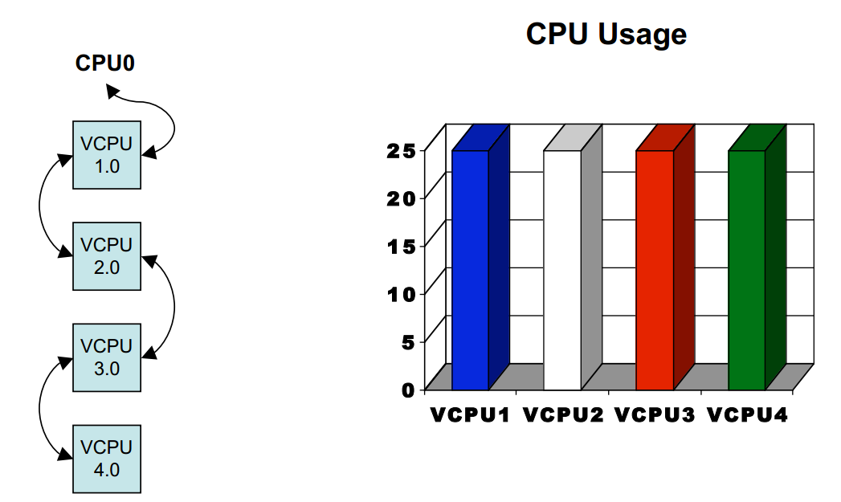
Thuật toán round robin

Slide 7
Thuật toán round robin
Mỗi CPU vật lý có 1 hàng đợi các vCPU
CPU vật lý cấp cho mỗi vCPU 1 slice thời gian.
Hết 1 slice thời gian CPU vật lý chạy vCPU tiếp theo trong hàng đợi

Slide 8
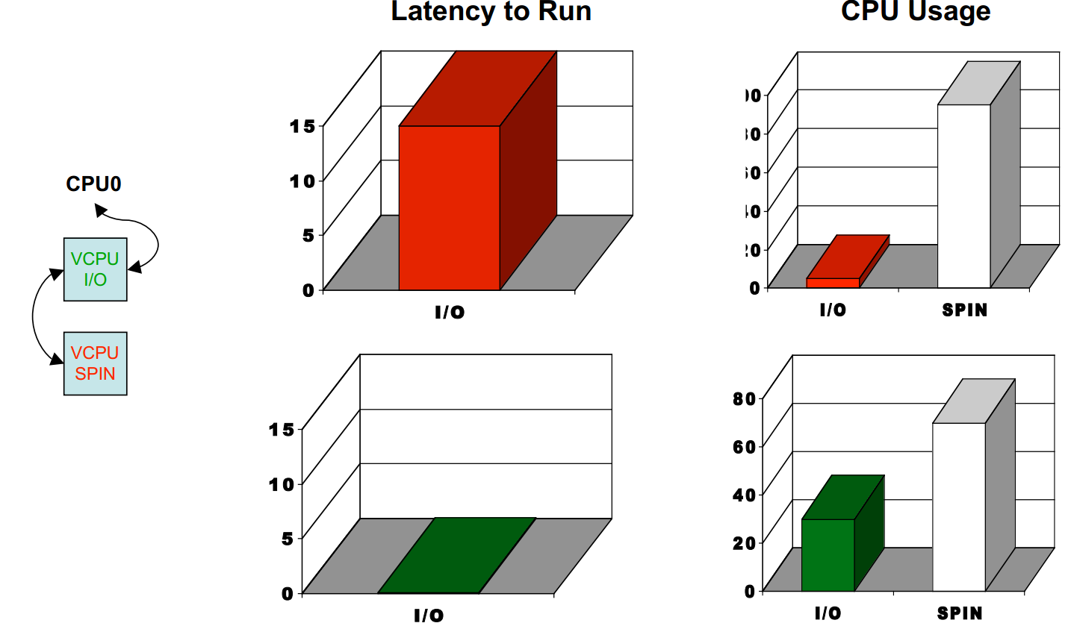
Vấn đề với round robin vCPU I/O – vCPU

Slide 9
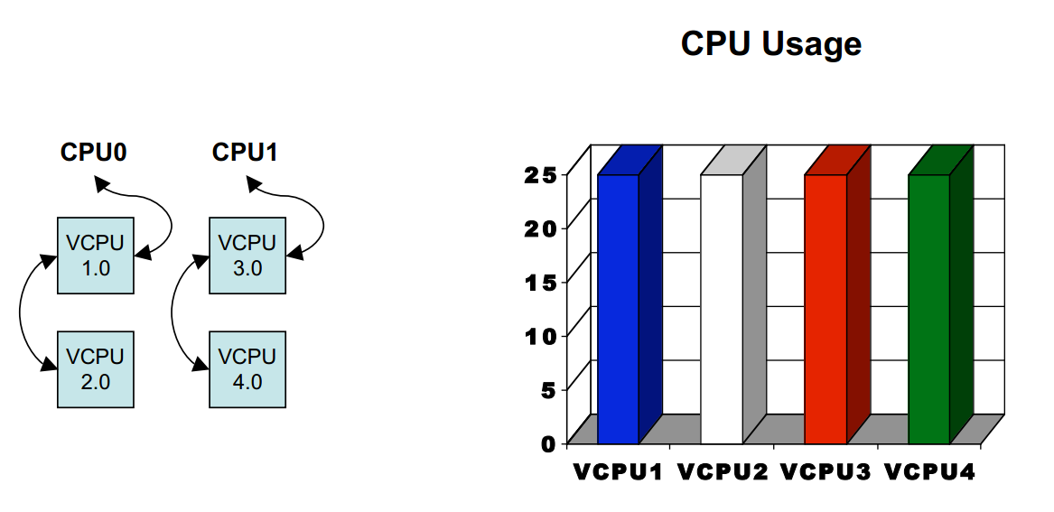
Vấn đề với round robin hệ thống SMP

Slide 10
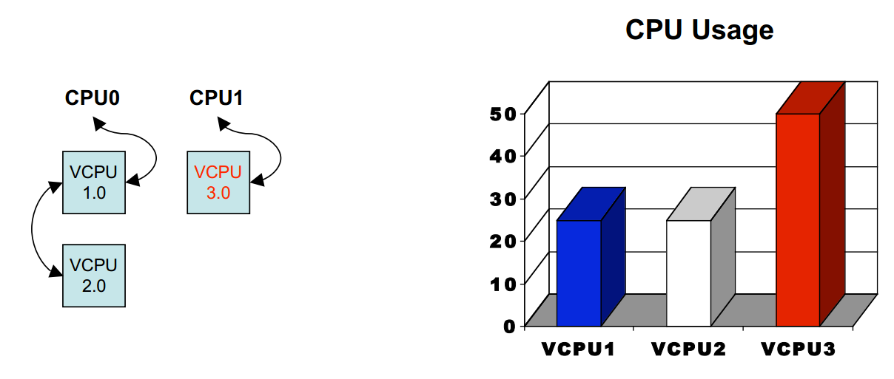
Vấn đề với round robin hệ thống SMP

Slide 11
Thuật toán credit
Mỗi CPU vật lý có 1 hàng đợi các vCPUs
Mỗi vCPU có 1 giá trị credit
Mỗi vCPU có giá trị ưu tiên : cao, thấp
Ban đầu mỗi vCPU được cấp 1 giá trị credit
Sau mỗi time slice vCPU vừa được chạy sẽ bị khấu trừ credit
Tính toán giá trị ưu tiên cho mỗi vCPU, credit dưới trung bình sẽ có ưu tiên thấp, credit trên trung bình sẽ có ưu tiên cao

Slide 12
Thuật toán credit
CPU vật lý sẽ chạy
  vCPU tiếp theo trong hàng đợi địa phương có độ ưu tiên cao
  Nếu không thì sẽ chạy vCPU ở hàng đợi khác có độ ưu tiên cao, vCPU trong hàng đợi địa phương có độ ưu tiên thấp, vCPU trong hàng đợi khác có độ ưu cao theo thứ tự

Slide 13
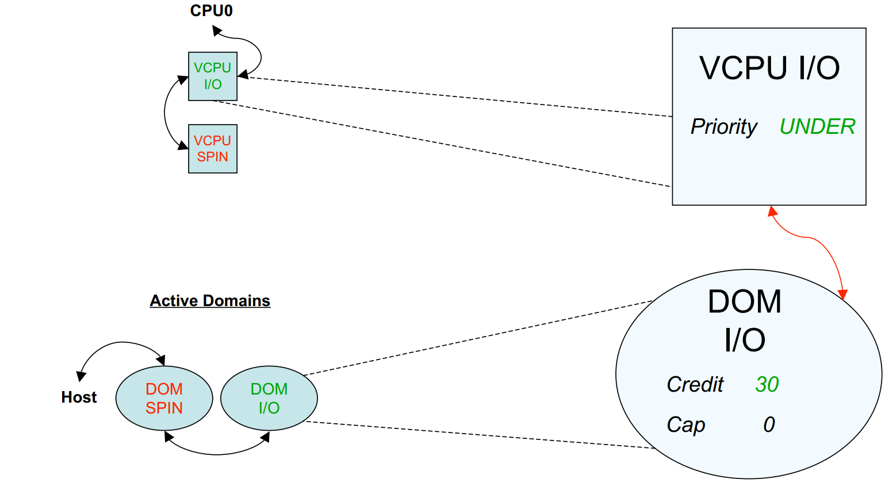
Thuật toán credit

Slide 14
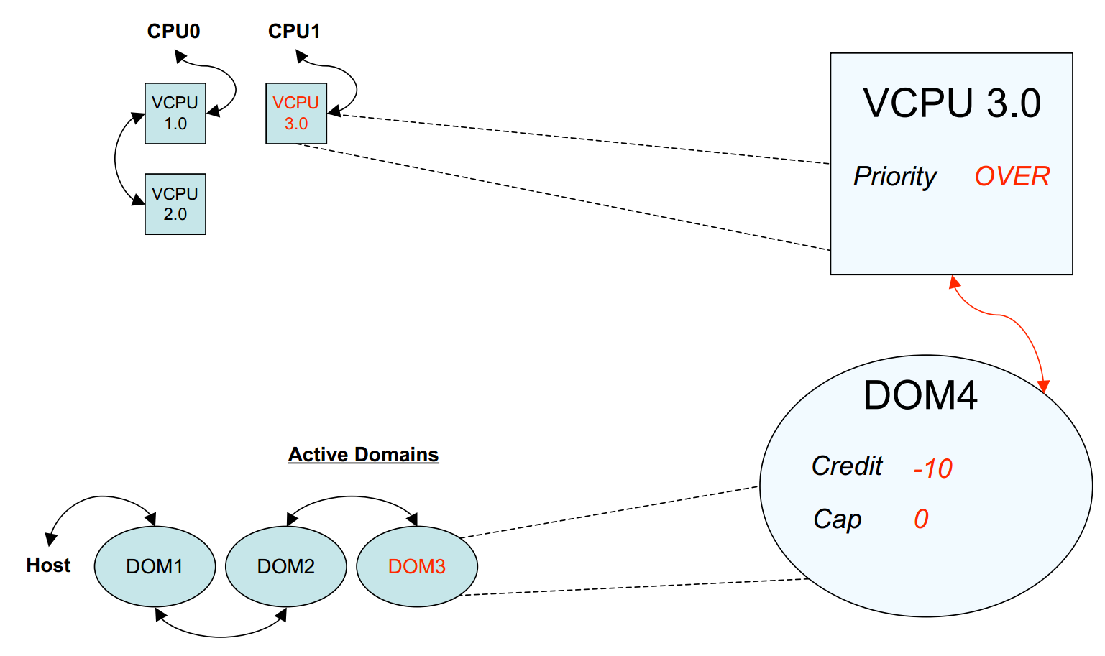
Thuật toán credit

Slide 15
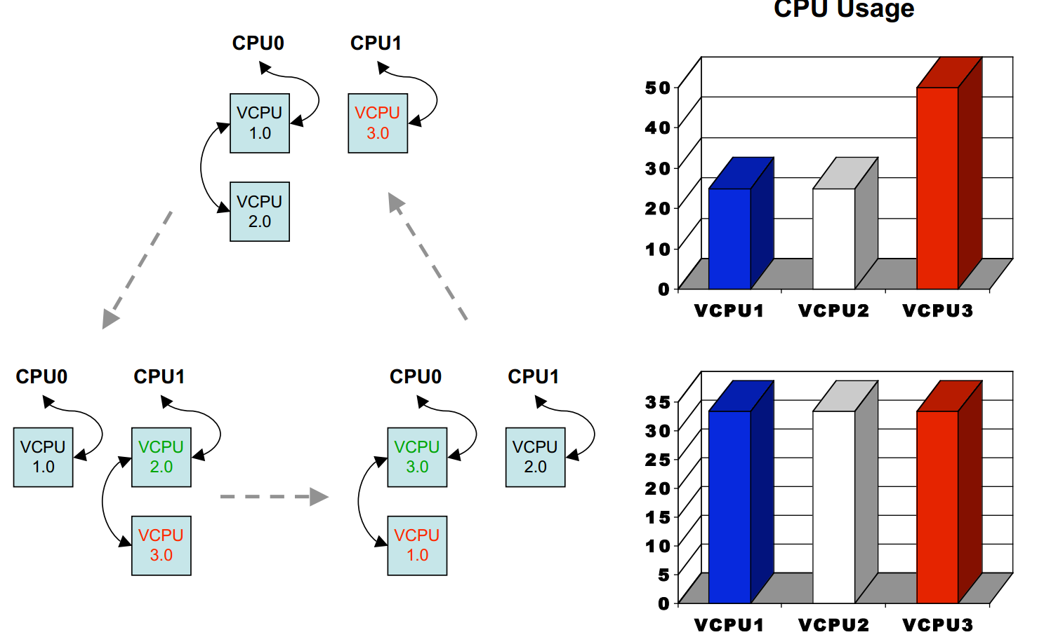
Thuật toán credit

Slide 16
Tổng kết
Trong chương này chúng ta đã học các nội dung chính sau đây
  Khái niệm CPU trong máy ảo
  Thuật toán round robin
  Thuật toán credit

Slide 17
Tài liệu tham khảo của chương
Matthew Portnoy. Virtualization essential, 2nd edition, Sybex, 2016. Chương VII, trang 133- 142

